Slide 1

L’audit des aménagements de sécurité en agglomération :
une démarche initiée par le Département du Loiret
Web conférence Idéal Co – 17 septembre 2024

Slide 2
Objectifs des audits
Présentation de la démarche
Un séquençage cohérent des audits
Une démarche à la confluence des intérêts
Bilan de la démarche d’audit des aménagements de sécurité en agglomération (2009-2023)
Un exemple d’audit de sécurité (Boisseaux)
L’élaboration d’un guide de préconisations des aménagements de sécurité
Sommaire

Slide 3
Objectifs des audits
En zone agglomérée, les aménagements de sécurité relèvent de la compétence communale même si la voie concernée est une route départementale.
Il n’existe pas d’aménagement « miracle » duplicable à l’infini et susceptible de répondre à l’ensemble des problématiques de sécurité rencontrées.
Mise en place d’une démarche de partenariat entre les communes et le Département pour traiter les problématiques de sécurité routière rencontrées en agglomération sur le réseau routier départemental.
Établir un diagnostic préalable sur un tronçon routier en agglomération à la demande des communes.
- Apporter des réponses adaptées et partagées par la Commune et le Département aux dysfonctionnements constatés.

Slide 4
Présentation de la démarche
Marché spécifique à bon de commandes, sous maîtrise d’ouvrage Départemental, auprès d’un bureau d’études spécialisé pour la réalisation des études.
Cofinancement des études 50%/50% par voie de convention Commune - Département. exemple de convention
Montant d’une étude pour 500 ml : 9 000 € HT soit 4 500 € à la charge la commune. Paiement intégral par le CD45 et demande de remboursement auprès de la commune (titre de recette).
Les propositions d’aménagements sont chiffrées au stade d’avant projet : esquisses non côtés sur photographie aériennes et photos 3D
- Pour la réalisation des travaux, les communes reprennent la main : choix des zones à aménager, choix du maître d’œuvre pour le projet détaillé et le suivi des travaux.

Slide 5
Un séquençage cohérent des audits
Décision de lancement de l’Audit
Lancement de la procédure
Organisation de la 1ère phase
Phase Diagnostic : 9 semaines
Phase Diagnostic
Le recueil de données
Objectif
Constitution d'une base de travail exhaustive
Phase Diagnostic
2. l’étude de diagnostic
Objectif
Validation générale de la synthèse des problématiques de sécurité du site audité
Phase Proposition : 6 semaines
Phase proposition
Objectif
Elaboration et validation de propositions d'aménagements en adéquation avec les problématiques de sécurité et la capacité budgétaire de la commune
Phase proposition complémentaire (si nécessaire)
Objectif
Ré-adapter les propositions d'aménagements avec des contraintes communales réévaluées
Clôture d’opération
Démarches administratives de fin d'opération et accompagnement

Slide 6
Une démarche à la confluence des intérêts
Pour les Communes
expertise et assistance technique
première réponse politique : communication auprès des administrés
prise en charge pour moitié du coût de l’audit
Pour le Conseil Départemental
maîtrise des aménagements réalisés sur le domaine départemental
coordination des projets
facilitation pour l’instruction des demandes de subvention de travaux
Pour le Conseil Départemental et les communes
pertinence des propositions par rapport à un état des lieux
mise en place d’un partenariat tout au long de la démarche

Slide 7
Bilan de la démarche d’audit des aménagements de sécurité en agglomération (2009-2023)
Au total, 1/3 des communes du Loiret ont bénéficié du dispositif, soit en chiffres 104 études réalisées depuis la création du dispositif pour environ 1 000 000 € TTC (coût supporté pour moitié par les communes).
60 % des communes ayant réalisées un audit de sécurité ont réalisées des travaux à la suite ou travaillent sur un projet de sécurisation avec un MOE.
A noter également que ces études sont à l’origine d’un montant de travaux communaux global de 10 578 645 € TTC, effectués par les acteurs locaux, participant ainsi à la croissance économique locale.
Ces études ont participé à la réduction des accidents sur le territoire (66% de baisse du nb de tués en 15 ans sur réseau routier départemental).
7

Slide 8
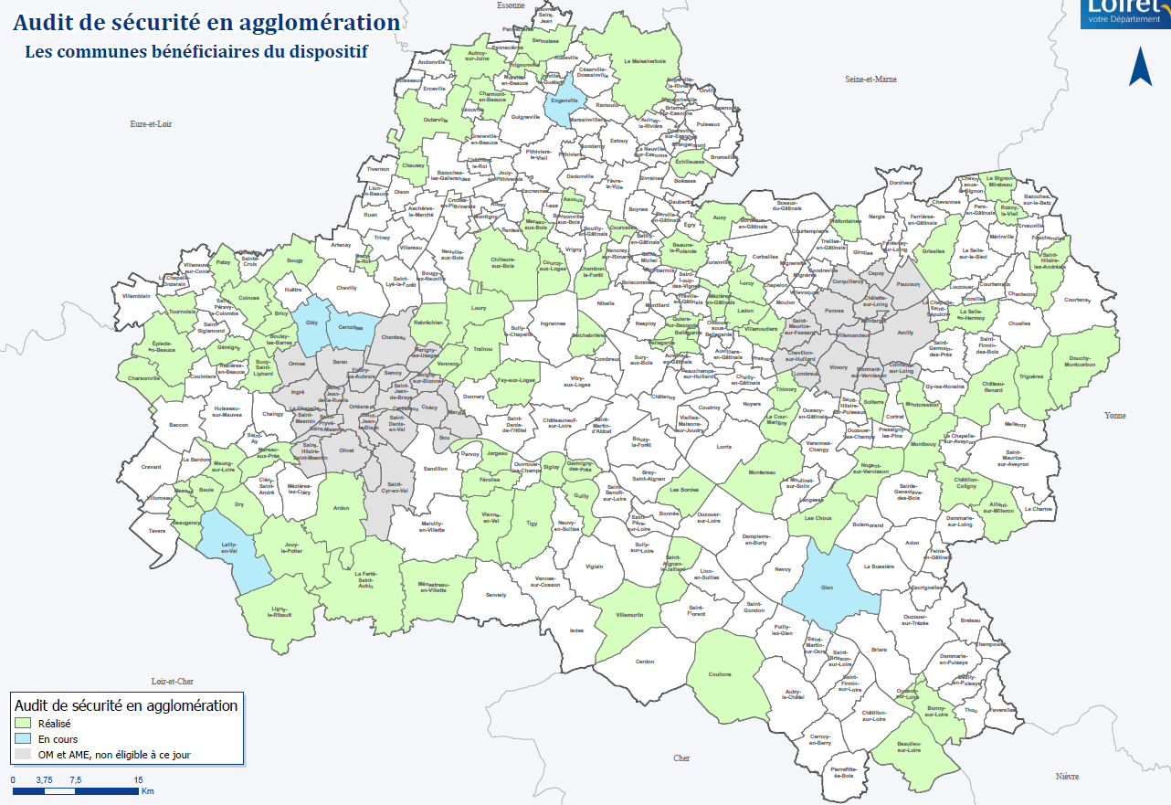

Slide 9
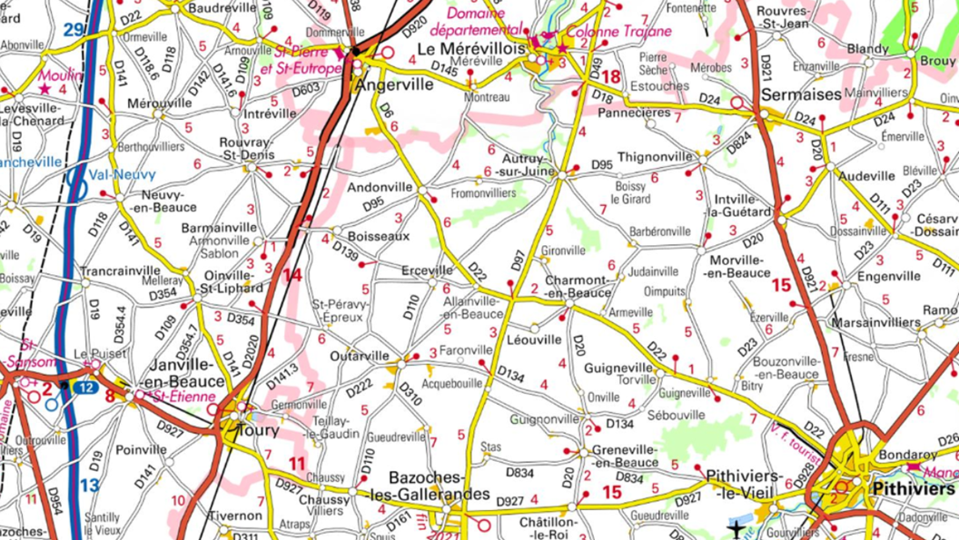
Un exemple d’audit de sécurité
BOISSEAUX
Boisseaux (508 habitants).
Rapport de diagnostic Diag
Présentation des propositions lors de l’échange en mairie Propositions
9

Slide 10
L’élaboration d’un guide de préconisations des aménagements de sécurité
Objectifs du guide
Mise à profit des enseignements issus des études réalisées dans le Loiret à travers les audits de sécurité
Conseils sur la méthodologie à suivre pour aménager une traversée de bourg (diagnostic préalable nécessaire)
Propositions d’aménagement chiffrées conformes à la règlementation routière
Outil d’aide à la décision à l’attention des élus locaux (diffusion à l’ensemble des Maires en janvier 2017)
Outil d’information sur les aides techniques proposées par le Département
Guide à remettre à jour en prenant en compte les enjeux de mobilités douces
10

Slide 11
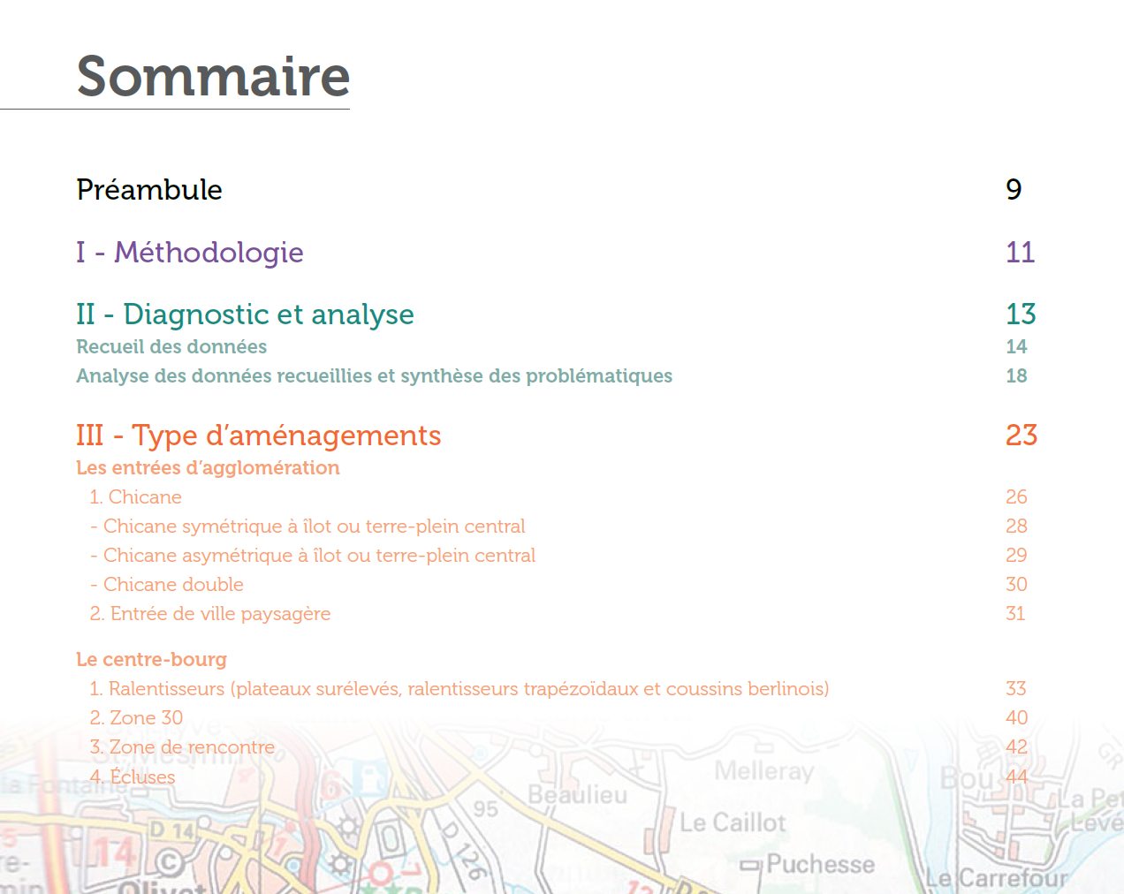
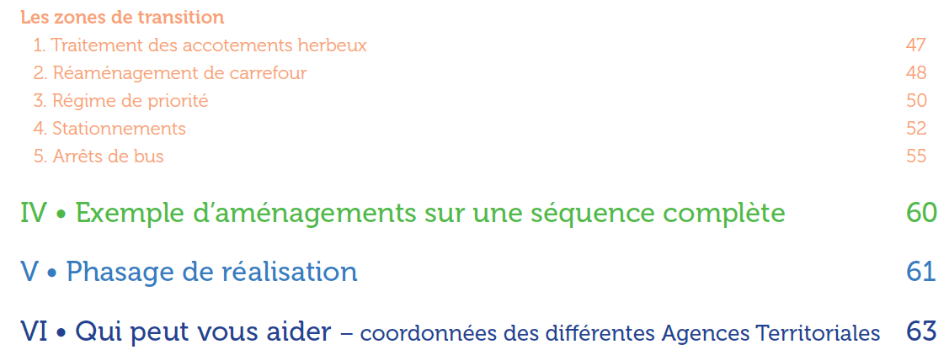
11

Slide 12
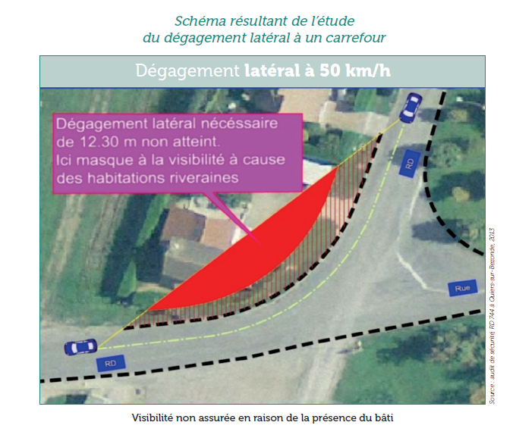
Exemples d’illustrations intégrées dans le document
12

Slide 13
Exemples d’illustrations intégrées dans le document
13

Slide 14

C’est à vous de prendre la parole : posez nous vos questions… et n’oubliez pas de voter pour nous !
https://trophees.idealco.fr/projet-2024/audits-de-securite-routiere-en-agglomeration/?_hsenc=p2ANqtz--zqFHOidpqrE0R8uB-HGRk1Sdno0mpIEug1HunTo01FSkm3zi8v5ilyv-MX29QhdON81fR7orkxpDC7KSCKahJbUolKA&_hsmi=93275683

